Slide 1
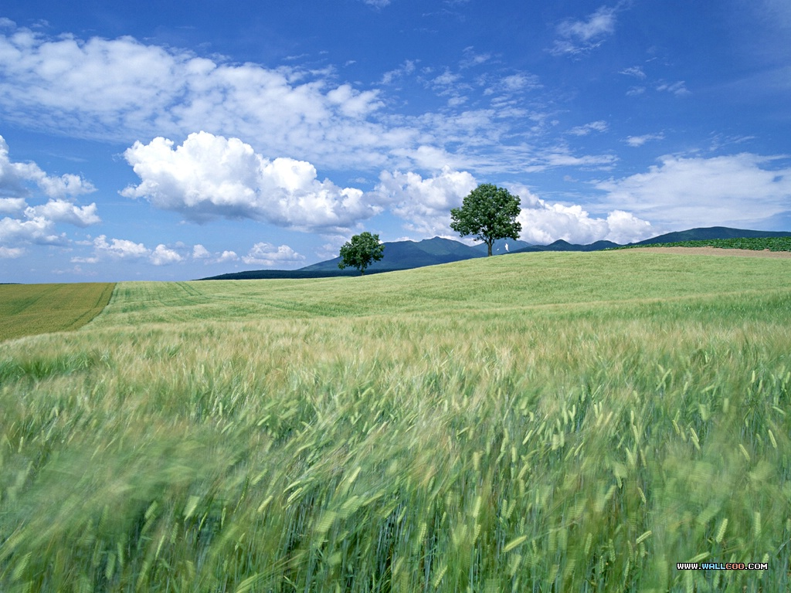
你成就救恩

Slide 2
是你寧下降凡塵，
拋開尊貴甘心犧牲，

Slide 3
十架難囚禁主大能，
神得勝了已成就救恩。

Slide 4
同讚美耶穌得勝榮耀，
齊高舉耶穌寶貴名字，

Slide 5
頌揚主進入榮耀當得敬拜，
歡呼歌唱全屬救主耶穌你是王。

